Slide 1
Трудовой подвиг Жевлаковича Степана Викентьевича, Героя Социалистического Труда.
выполнил Богачев Дмитрий, ученик 9 класса,
МБОУ « Энтузиастская ООШ»

Slide 2
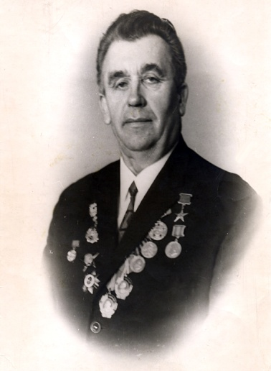
История совхоза « Энтузиаст»

Slide 3
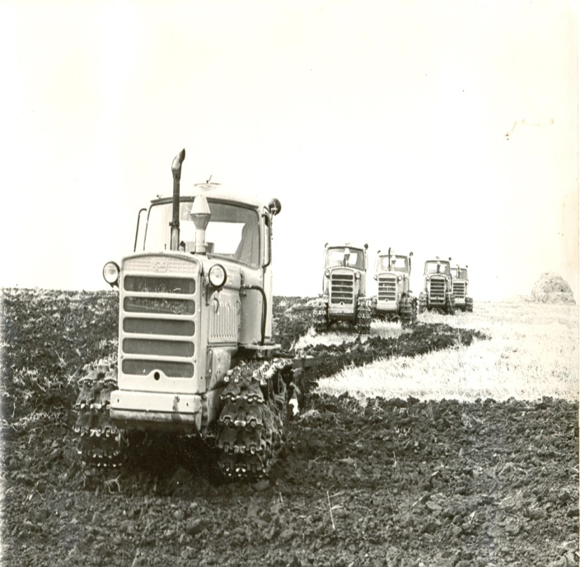
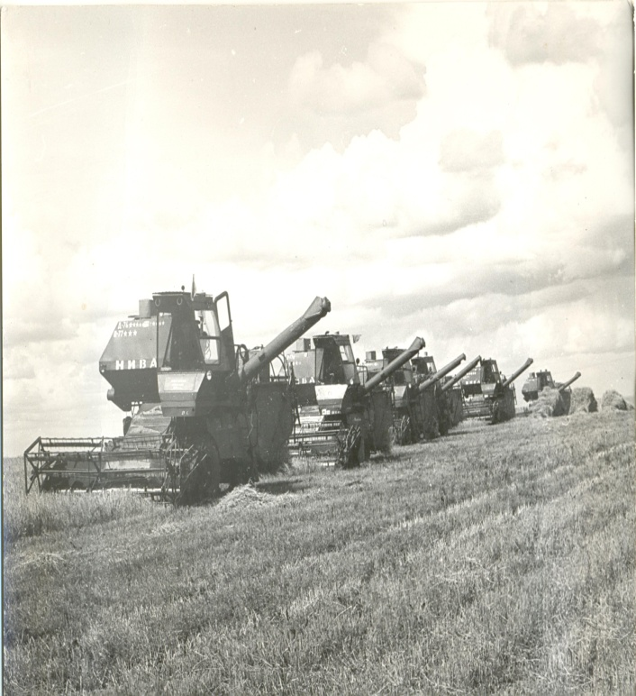
Хронологические рамки
1956-1978 г.г.

Slide 4
Исследование историков
Состояние сельскохозяйственного производства 60-80 г.г
Изучено недостаточно полно и объективно
В публикациях 70—80-е годов многое зависело от политических тенденций: постановление и решение съездов КПСС
С.П.Трапезников и А.А.Игнатовский, определяют ряд проблемных вопросов: укрепление материальной базы, выбор специализации производства , новые формы ведения хозяйства.
Социологические исследования на селе в 70 годы дали достаточно большой фактический и статистический материал для изучения кадровой политики

Slide 5
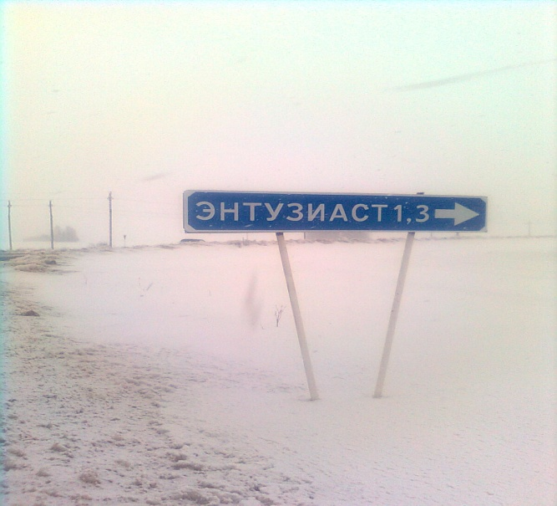
Цель исследования:
на основе анализа документальны источников, поисковых материалов, составить описание трудового пути Жевлаковича Степана Викентьевича, и определить его личный вклад как руководителя в историю развития сельскохозяйственного производства совхоза «Энтузиаст»

Slide 6
задачи:
отыскать сведения о начале трудового пути Жевлаковича Степана Викентьевича
определить степень его участия в Великой отечественной войне;
проанализировать литературу и документальные источники по данному вопросу;
собрать материалы семейного архива и воспоминания членов семьи;
проанализировать статистические отчеты
на основе изучения источников провести исследования становления личности.

Slide 7
Объект - развитие сельскохозяйственного производства совхоза « Энтузиаст» в1956 -1978 годы
Предмет:- роль Жевлаковича С.В. как руководителя и степень его участия в процветании совхоза Энтузиаст.
Гипотеза – в жизни каждого человека находит отражение история его Родины. Человек, который вместе со своей страной с честью переживает испытания, пользуется заслуженным уважением, является примером для потомков

Slide 8
Анализ источников
- устные воспоминания работавших с ним людей, родственников.
-фотодокументы из школьного архива, архива родственников, фотоархива
-письменные источники: газетные статьи : газеты « За коммунизм», « Призыв», - домашний архив (почетные грамоты, удостоверения, медали, знаки отличия).

Slide 9
Методы исследования -
сравнительно-исторический : - анализ литературы по проблеме исследования, изучение литературы по истории края;
проблемно-хронологический: - опрос жителей села, сбор воспоминаний, устных свидетельств; изучение фотоархива; изучение документов;
системный и статистический: - статистическое обобщение данных;- анализ и систематизация материала, совместное редактирование работы;- оформление исследовательской работы.

Slide 10
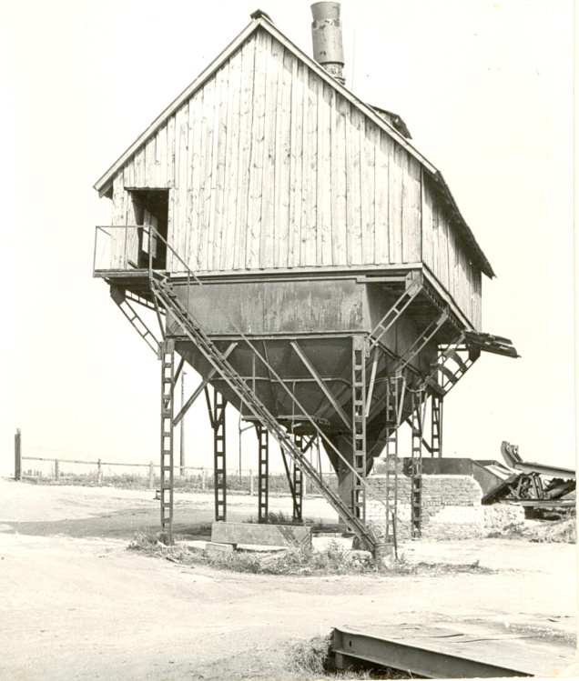
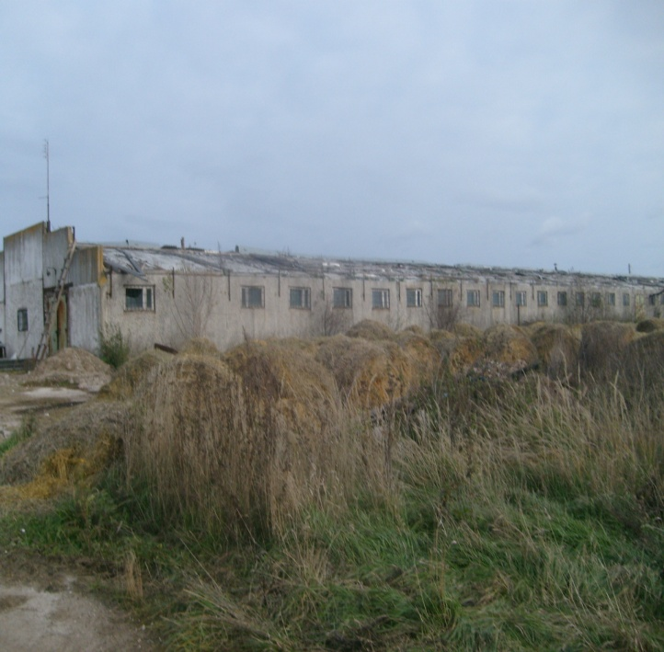
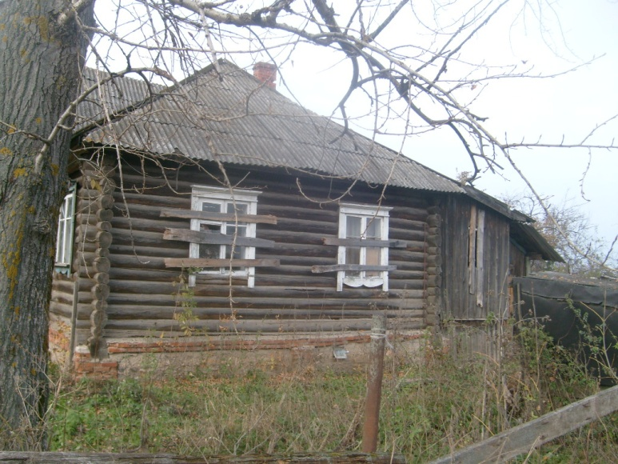
Актуальность
В конце XX века были выявлены кризисные явления в сельском хозяйстве. Они являются системными, и решить их без реформы всей системы невозможно. Это неизбежно: можно навсегда попрощаться с сельским хозяйством и селом в целом.

Slide 11
Жевлакович Степан Викентьевич.
Родился 23 сентября 1913 года в деревне Кривень Шкловского района Могилевской области.

Slide 12
Начало трудового пути в совхозе « Энтузиаст».

Slide 14
Боевые заслуги Жевлаковича С.В. Наградной лист № 321

Slide 15
Боевые заслуги Жевлаковича С.В. Выписка из приказа №046/н от 28.05.1945.

Slide 16
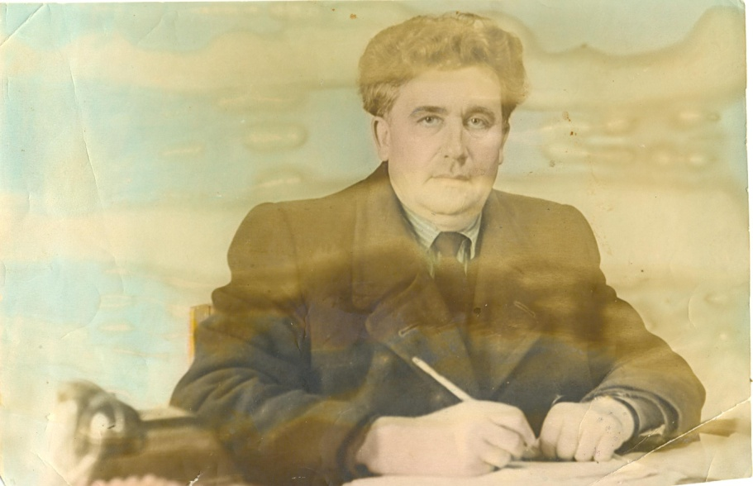
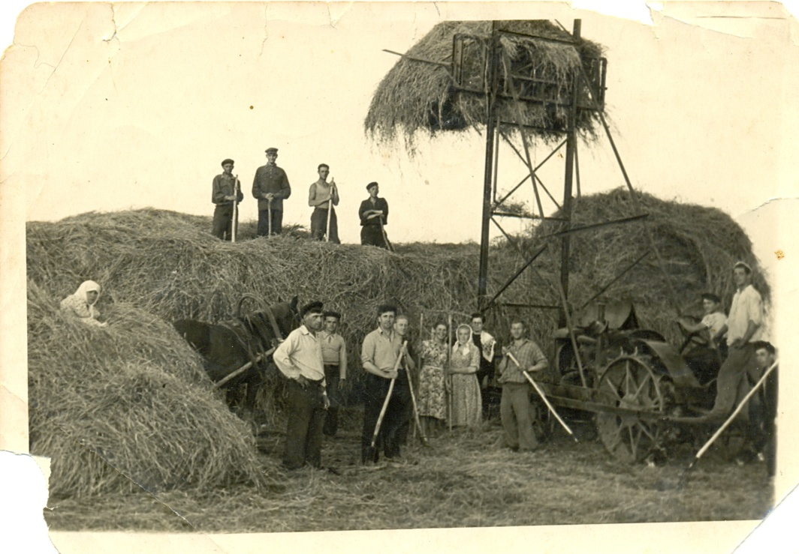
Жевлакович Степан Викентьевич- директор Совхоза « Энтузиаст»1958г.

Slide 17
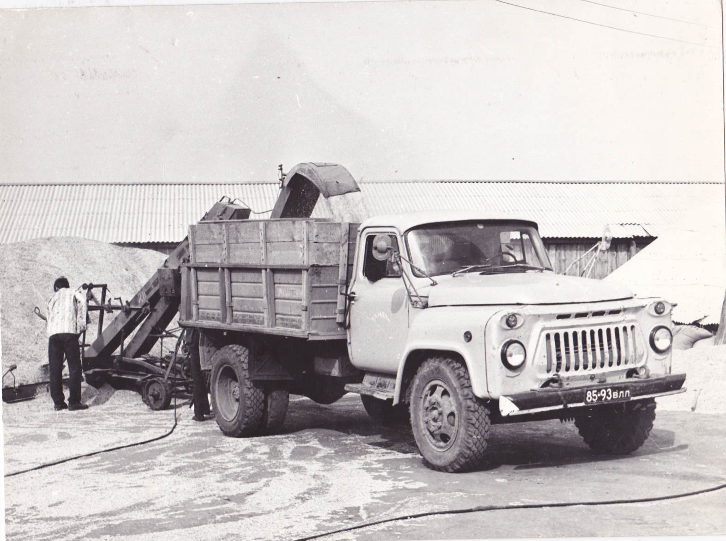

Slide 18
Итоги сельскохозяйственного производства.

Slide 19
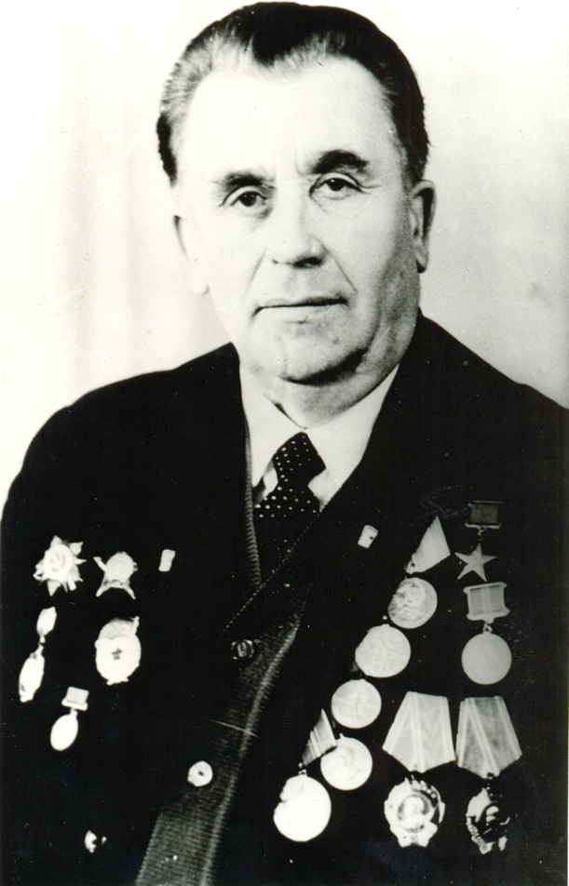
Трудовые награды Жевлаковича С.В.

Slide 20
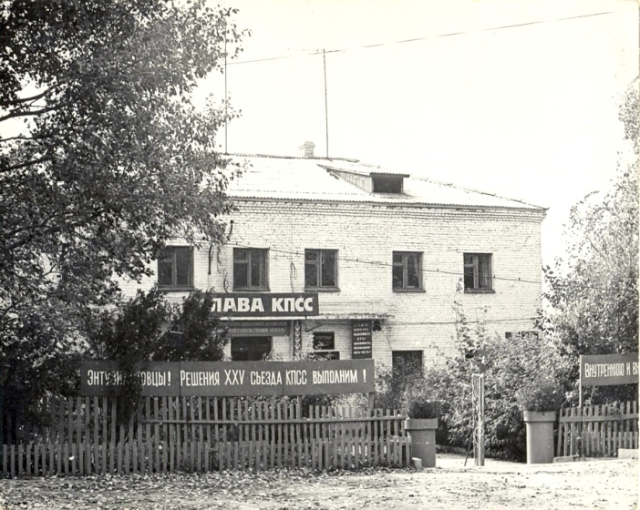
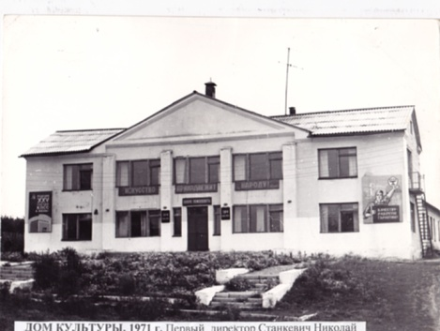
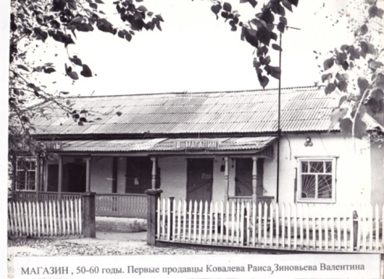
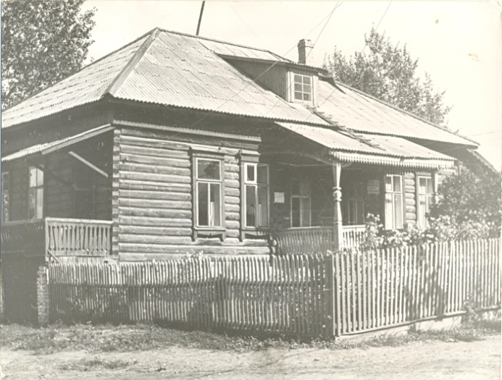
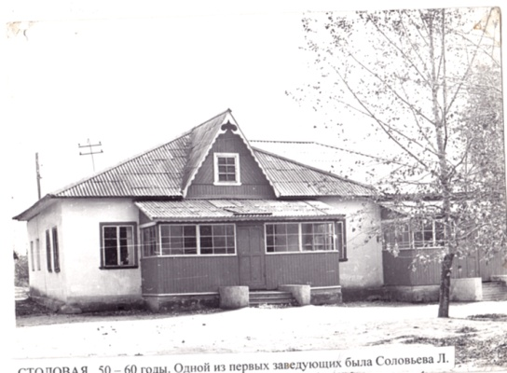
Развитие социальной сферы.
школа
ДДК
контора
ФАП
магазин
столовая

Slide 21
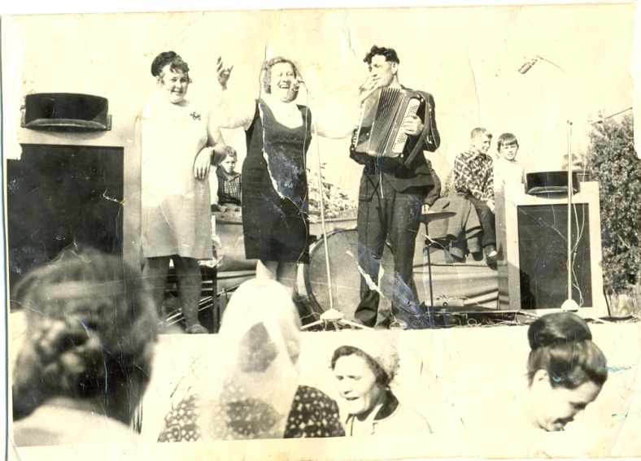
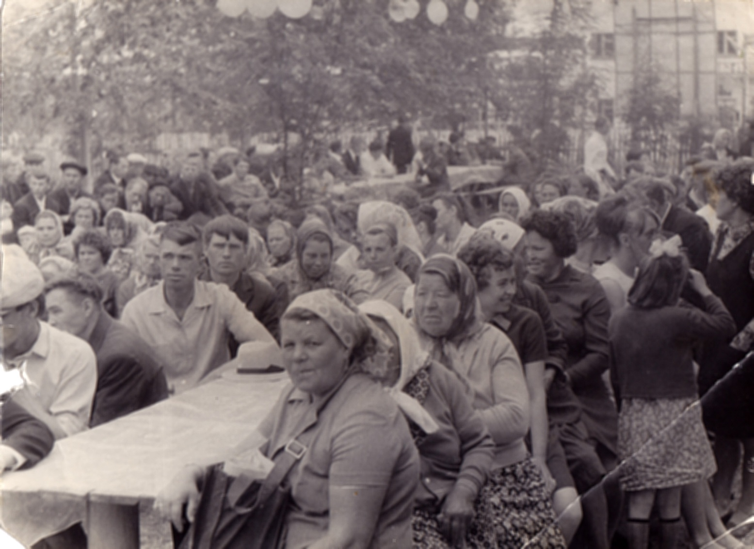
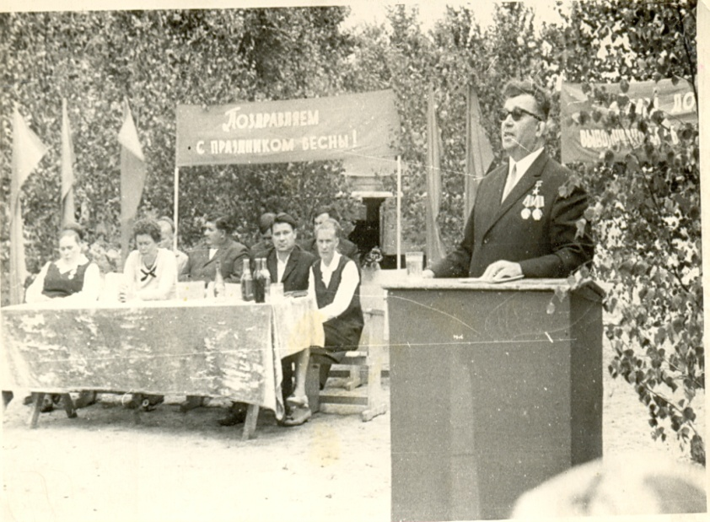
Массовые праздники.

Slide 22
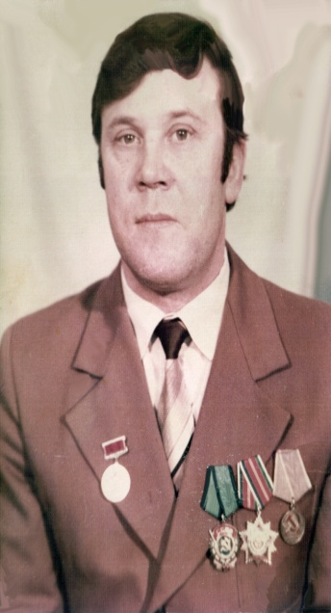
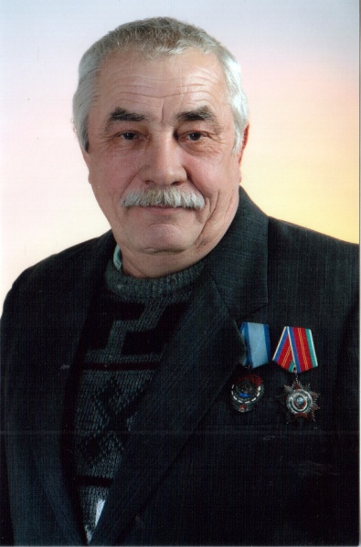
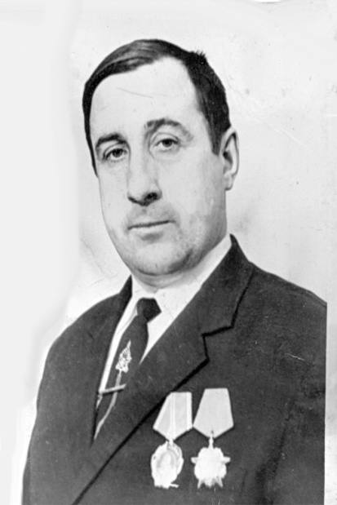
Галерея славы села « Энтузиаст»
Савельева Анна Михайловна – свинарка, делегат 23 съезда КПСС, награждена орденом Ленина
Носков Владимир Александрович, механизатор , делегат 26-27 съездов награжден орденом Трудового Красного знамени.
Савельев Павел Георгиевич. Механизатор, награжден орденом Трудового Красного знамени
Горячев Геннадий Иванович, тракторист, награжден орденом Ленина

Slide 23
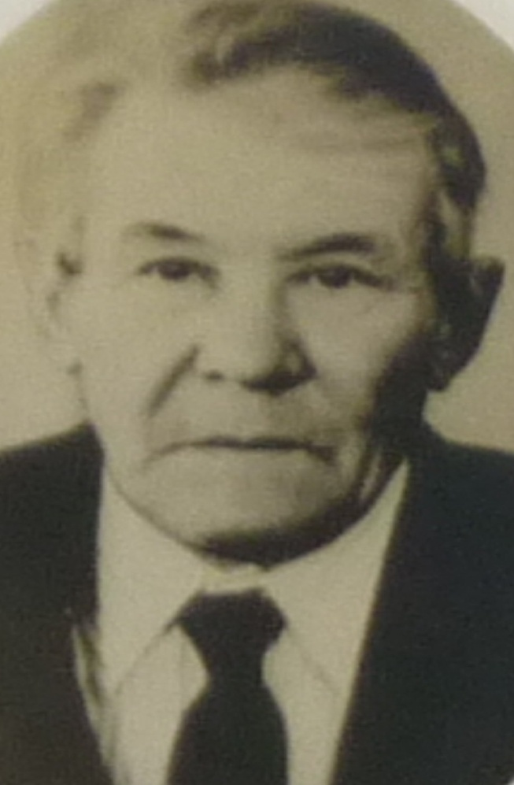
История моей семьи.
Носковав Вера Матвеевна
Носков Александр Иванович

Slide 24
Выводы.
во- первых: уже в юности Жевлакович Степан Викентьевич определил для себя ценные ориентиры: личное участие в развитии сельского хозяйства стало его жизненной целью.
во- вторых: во время военных действий он проявил сильную волю, неординарные организаторские способности и пользовался непререкаемым моральным авторитетом.
в –третьих: личным примером им был завоеван авторитет грамотного и справедливого руководителя, личным примером он подтолкнул людей к трудовым подвигам.
в- четвертых: отличительной чертой такого руководителя как Жевлакович Степан Викентьевич являлось то, что он управлял не только сельскохозяйственным производством, но и всем селом, он был хозяин села

Slide 25
Спасибо за внимание!

